Slide 1
Bases de dados
HIV
GitHub - L182487/data4health

Slide 2
PROPOSTA
Qual/Quais bancos?
Qtid de CASOS
TABNET | Departamento de Doenças de Condições Crônicas e Infecções Sexualmente Transmissíveis (aids.gov.br)
http://indicadores.aids.gov.br/
MORTALIDADE
Painel de Monitoramento da Mortalidade CID-10 - Mortalidade - Painéis de Monitoramento - Centrais de Conteúdos - DASNT - SVS/MS (aids.gov.br)
TabNet Win32 3.0: Mortalidade - Brasil (datasus.gov.br)
Período?
Podemos focar nos últimos 5/10 anos, pois estamos buscando dados recentes. Até 2012 tem dados já calculados de incidência
Sexo será definido?
Ambos
Região ou Brasil?
Brasil
Idade? Adultos ?
Talvez focar em adultos, mas manuseando os dados podemos repensar

Slide 3

Datasus/SINAN – casos de aids
Compilado
Dados de notificação
Informações fornecidas pela notificação e investigação de casos de doenças e agravos registrados no Sistema de Informação de Agravos de Notificação (Sinan) e em dados quantitativos e qualitativos sobre óbitos ocorridos no Brasil e declarados no Sistema de Informações sobre Mortalidade (SIM).
As tendências de HIV/aids são monitoradas, inclusive, com informações oriundas do Sistema de Controle de Exames Laboratoriais CD4 e CV (Siscel) e do Sistema de Controle Logístico de Medicamentos (Siclom). Em várias situações, os dados obtidos regularmente por meio das fontes comuns não são suficientes para gerar as informações necessárias à compreensão do processo endêmico-epidêmico e subsidiar a gestão; nesses casos, o DIAHV lança mão de estudos epidemiológicos[ARC-C1] adicionais, especialmente elaborados para fornecer informações complementares.
DATASUS - resultados
http://www2.aids.gov.br/cgi/deftohtm.exe?tabnet/br.def
TABNET | Departamento de Doenças de Condições Crônicas e Infecções Sexualmente Transmissíveis (aids.gov.br)
Arquivos de Dados - DATASUS (saude.gov.br)
DATASUS (dados do SINAN mas não abre – precisa do app)
O DIAHV disponibiliza os bancos de dados de HIV/aids, sífilis e hepatites virais por meio do Tabnet; o aplicativo Tabnet, desenvolvido pelo Datasus, é um tabulador de domínio público que permite formular a consultas às bases de dados do Sistema Único de Saúde.
Como funciona
ajuda_sinan.pdf (saude.gov.br)
SINANW.pdf (saude.mg.gov.br)
Infecções Sexualmente Transmissíveis – Portal da Vigilância em Saúde (saude.mg.gov.br)
Normas e rotinas do SINAN
07_0098_M.indd (saude.gov.br)

Slide 4
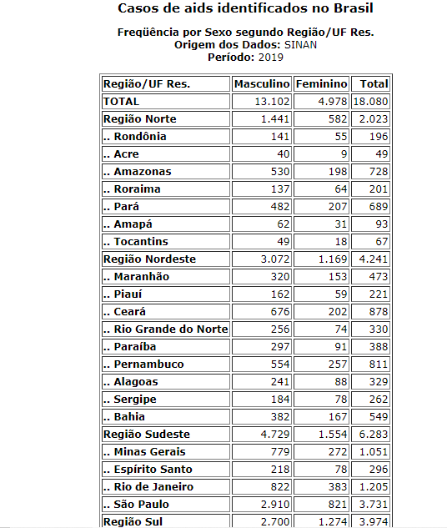
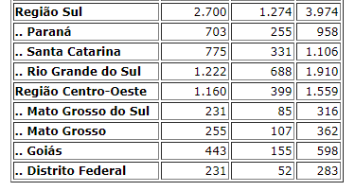
Ex. DATASUS = 2019
DATASUS
http://www2.aids.gov.br/cgi/deftohtm.exe?tabnet/br.def
TABNET | Departamento de Doenças de Condições Crônicas e Infecções Sexualmente Transmissíveis (aids.gov.br)

Slide 5
IBGE = Painel de indicadores de AIDS =qtid casos
Indicadores de Aids
Painel de Indicadores Epidemiológicos | Departamento de Doenças de Condições Crônicas e Infecções Sexualmente Transmissíveis (aids.gov.br)
http://indicadores.aids.gov.br/
FONTE: MS/SVS/Departamento de Doenças de Condições Crônicas e Infecções Sexualmente Transmissíveis. NOTAS: (1) Casos notificados no SINAN até 30/06/2020; (2) Dados preliminares para os últimos 5 anos.
Dados de notificação
Tabelas prontas e não necessariamente um banco de dados mas talvez dê para utilizar algo. Casos, taxa de detecção etc.
Dados
G:\Meu Drive\Disciplina CF044-T\HIV\MonitoramentoHIVAids-Brasil.xls

Slide 6
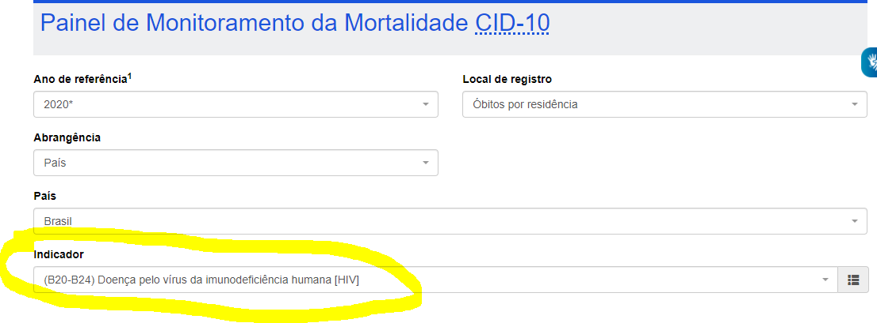
DATASUS – só mortalidade por HIV = tem arquivo CVS
Painel de Monitoramento da Mortalidade CID-10 - Mortalidade - Painéis de Monitoramento - Centrais de Conteúdos - DASNT - SVS/MS (aids.gov.br)
TabNet Win32 3.0: Mortalidade - Brasil (datasus.gov.br)
http://svs.aids.gov.br/dantps/centrais-de-conteudos/paineis-de-monitoramento/mortalidade/cid10/?s=MSQyMDIwJDEkMSQzNSQ3NiQxJDEkMCQyMDAwJDAkMCQ1JDEkMjAwNTQ0JDA=
Outras mortalidades
Opção selecionada: Painéis de monitoramento (SVS) - DATASUS (saude.gov.br)
TabNet Win32 3.0: Mortalidade - Óbitos por idade e sexo corrigido pelo Busca Ativa - Brasil (datasus.gov.br)

Slide 7
IBGE = Painel de indicadores de AIDS = clínicos, gestantes e painéis em power BI
Indicadores de Aids
Indicadores Clinicos - DCCI (aids.gov.br)
Painel Gestantes | Departamento de Doenças de Condições Crônicas e Infecções Sexualmente Transmissíveis (aids.gov.br)
Indicadores e Dados Básicos de Gestantes nos Municípios Brasileiros (aids.gov.br)
Painel de monitoramento de dados de HIV durante a pandemia da COVID-19 | Departamento de Doenças de Condições Crônicas e Infecções Sexualmente Transmissíveis (aids.gov.br)
Painel Maternidades 2020 | Departamento de Doenças de Condições Crônicas e Infecções Sexualmente Transmissíveis (aids.gov.br)
FONTE: MS/SVS/Departamento de Doenças de Condições Crônicas e Infecções Sexualmente Transmissíveis. NOTAS: (1) Casos notificados no SINAN até 30/06/2020; (2) Dados preliminares para os últimos 5 anos.
Dados de notificação
Tabelas prontas e não necessariamente um banco de dados mas talvez dê para utilizar algo. Casos, taxa de detecção etc.
Dados
G:\Meu Drive\Disciplina CF044-T\HIV\MonitoramentoHIVAids-Brasil.xls
Ficou como opção B caso queira especificar só gestante ou só casos clínicos

Slide 8
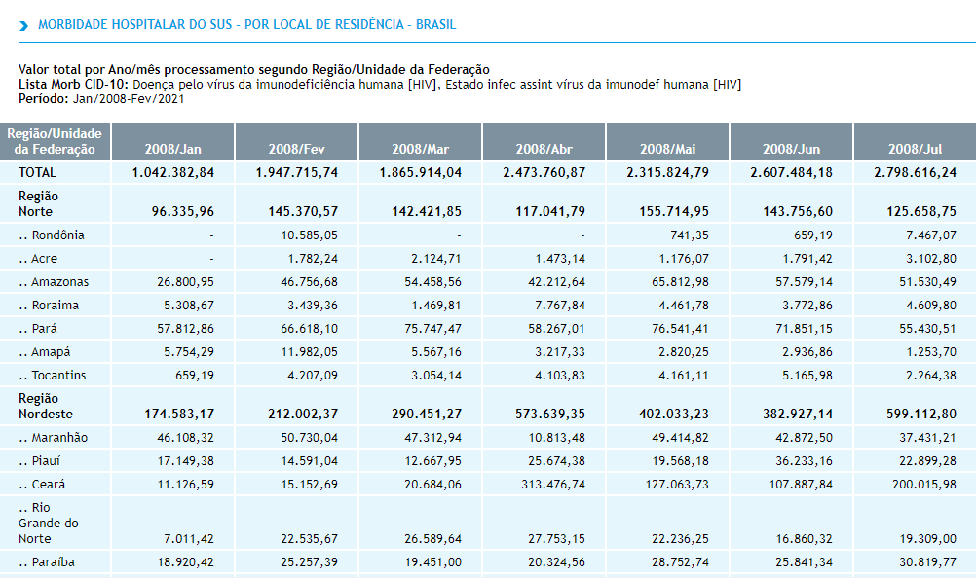
Dados hospitalares
Ficou como opção B caso queira especificar só indicadores de morbidade
Indicadores de Aids
TabNet Win32 3.0: Morbidade Hospitalar do SUS - por local de residência - Brasil (datasus.gov.br)
Sistema de Informações Hospitalares (datasus.gov.br)
(223) Como coletar dados do DATASUS (tabnet) para a sua pesquisa - SIH, SIM, SINAN, CNES, etc - YouTube
Fonte: Fonte: Ministério da Saúde - Sistema de Informações Hospitalares do SUS (SIH/SUS)
Notas:
Situação da base de dados nacional em 29/04/2016.
Dados de janeiro de 2015 até março de 2016 sujeitos a retificação.
G:\Meu Drive\Disciplina CF044-T\HIV\A030026189_28_143_208.csv

Slide 9
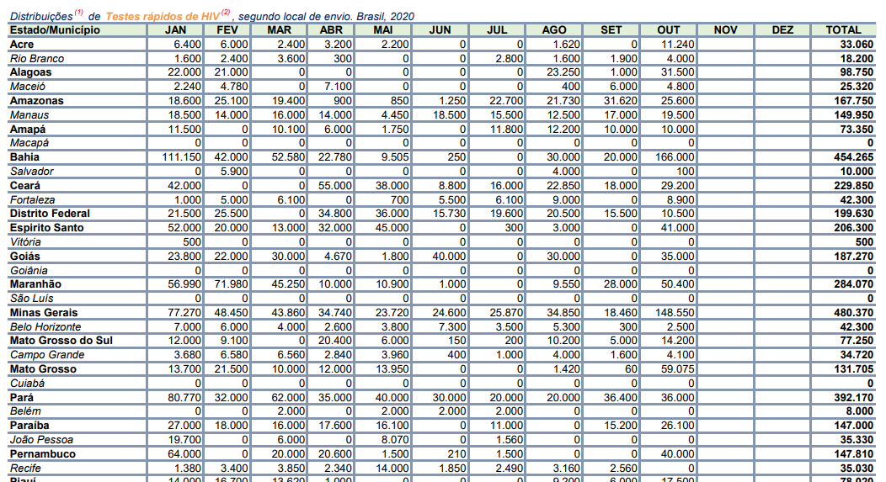
Planilhas em pdf – Ministério da saúde
Ficou como opção B caso queira especificar só quantidade de testes rápidos por HIV
Planilha | Departamento de Doenças de Condições Crônicas e Infecções Sexualmente Transmissíveis (aids.gov.br)
Exemplo: 2020 - Distribuição de testes rápidos para HIV | Departamento de Doenças de Condições Crônicas e Infecções Sexualmente Transmissíveis (aids.gov.br)
G:\Meu Drive\Disciplina CF044-T\HIV\2020_-_distribuicao_de_testes_rapidos_para_hiv_-_23.11.2020.pdf

Slide 10

Predição
Latin American Country HIV Mortality Geospatial Estimates by Age and Sex 2000-2017
http://ghdx.healthdata.org/record/ihme-data/latin-america-hiv-mortality-geospatial-estimates-2000-2017
O Latin American = predição
Ele utiliza dados brutos do IBGE mas de difícil extração para uso = não tem banco dados para abrir

Slide 11
COAP
Indicadores de Aids
Informações para elaboração do COAP | Departamento de Doenças de Condições Crônicas e Infecções Sexualmente Transmissíveis (aids.gov.br)
Fonte: SISCEL e SICLOM
O que é COAP?
O Contrato Organizativo da Ação Pública da Saúde - COAP (saude.gov.br)
Não achei informação sobre HIV = casos, ele tem outras informações

Slide 12
UNAIDS
UNAIDS
https://unaids.org.br/relatorios-e-publicacoes/
2020 Global AIDS Update ⁠— Seizing the moment ⁠— Tackling entrenched inequalities to end epidemics | UNAIDS
Usaria na discussão se aplicável mas é um relatório e não uma publicação
NÃO TEM DADOS = RELATÓRIO SÓ

Slide 13
IBGE – plataforma SIDRA = só incidência em tabela
IBGE - PlATAFORMA SIDRA: Taxa de incidência de AIDS, por ano de diagnóstico - https://sidra.ibge.gov.br/tabela/3835
Fonte: Ministério da Saúde/Secretaria de Vigilância em Saúde/Programa Nacional de DST/Aids. Sistema de Informação de Agravos de Notificação (SINAN), complementado com dados de outros sistemas de informação: Sistema de Controle Logístico de Medicamentos (Siclom), Sistema de Controle de Exames Laboratoriais (Siscel) e Sistema de Informações de Mortalidade (SIM)
Compilado
2000 – 2012
Só fornece valor de incidência, não banco essencialmente

Slide 14
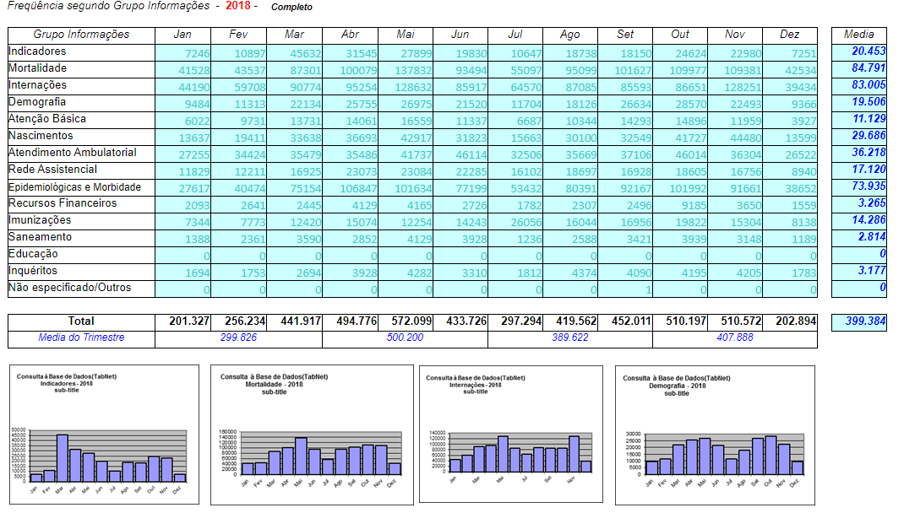
IBGE – estatísticas gerais
Estatísticas de acesso ao TABNET - DATASUS (saude.gov.br)

Slide 15
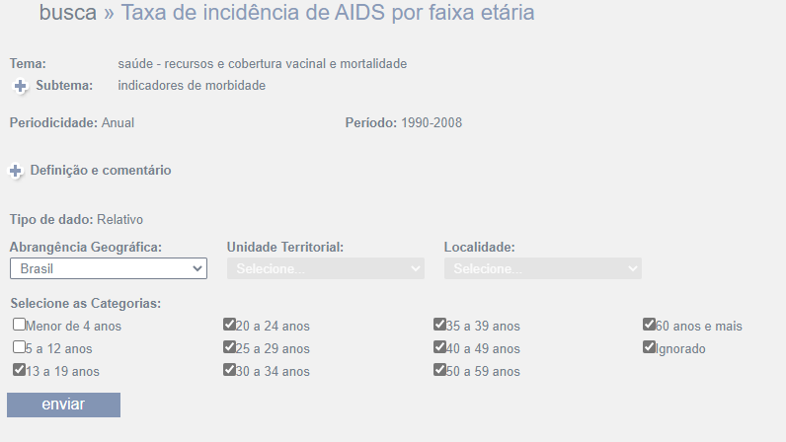
IBGE = só incidencia
Taxa de incidência de AIDS por faixa etária
https://seriesestatisticas.ibge.gov.br/series.aspx?t=taxa-incidencia-aids&vcodigo=MS52
Fonte: Ministério da Saúde/SVS/Programa Nacional de DST/AidsMinistério da Saúde/SVS/Programa Nacional de DST/Aids
Compilado
Mas não é banco de dados brutos é já a taxa de incidência calculada
Até 2008
Dados = taxa de incidência
G:\Meu Drive\Disciplina CF044-T\HIV\series_historicas.xls

Slide 16
Pesquisas nacionais e censos
Pesquisa Nacional de Demografia e Saúde, com última edição em 2006
Pesquisa de orçamentos familiares, com última edição em 2008
Pesquisa Nacional por Amostra de Domicílios, com última edição em 2015
Pesquisa Nacional de Saúde realizada em 2019
Censos nacionais - as últimas edições em 2000 e 2010
Vigilância de Doenças Crônicas por Inquérito Telefônico - última versão publicada em 2019
Não tiveram edições e atualizações recentes sobre o HIV
Inquéritos e Pesquisas - DATASUS (saude.gov.br)

Slide 17
GBD
Global Burden of Disease Study 2017 (GBD 2017) - http://ghdx.healthdata.org/gbd-2017
Global, regional, and national age-sex-specific mortality and life expectancy, 1950–2017: a systematic analysis for the Global Burden of Disease Study 2017 | Institute for Health Metrics and Evaluation (healthdata.org)
Global Burden of Disease Study 2019 (GBD 2019) - http://ghdx.healthdata.org/gbd-2019
Global burden of 369 diseases and injuries, 1990–2019: a systematic analysis for the Global Burden of Disease Study 2019 | Institute for Health Metrics and Evaluation (healthdata.org)
Dados de HIV - GBD - Estimativas geoespacial da mortalidade do país latino-americano por idade e sexo 2000-2017 http://www.healthdata.org/hiv-aids/data-visualizations
Mapping subnational HIV mortality in six Latin American countries with incomplete vital registration systems | BMC Medicine | Full Text (biomedcentral.com)
Dados de HIV - GBD Brazil VÁRIOS ESTUDOS
http://ghdx.healthdata.org/search/site/HIV?f%5B0%5D=im_field_geography%3A420
Paises fornecem os dados e o estudo faz estimativas, predições gerais
Podemos usar como valor comparativo na discussão mas não como dado bruto
Só para DISCUSSÃO

Slide 18
Comparativo teórico de resultado
Boletim Epidemiológicos http://www.aids.gov.br/pt-br/pub/2020/boletim-epidemiologico-hivaids-2020
Boletins Epidemiológicos | Secretaria Municipal da Saúde | Prefeitura da Cidade de São Paulo
WHO https://www.who.int/hiv/strategic/db/en/
CDC https://wonder.cdc.gov/aidspublic.html
UNICEF https://data.unicef.org/resources/dataset/hiv-aids-statistical-tables/
PCDTs para IST e PEP já estão disponíveis em aplicativos | Departamento de Doenças de Condições Crônicas e Infecções Sexualmente Transmissíveis (aids.gov.br)
Só para DISCUSSÃO

Slide 19
Discussão = artigos sobre o tema
SARS‐CoV‐2 and HIV (nih.gov)
Maintaining HIV care during the COVID-19 pandemic - The Lancet HIV
Vista do PRISER: Sistema para Gerenciamento de Notificações com Suporte a Privacidade de Dados (sbc.org.br)
Vista do Aplicativo para notificação e conduta aos acidentes com perfurocortantes cirúrgicos e com exposição de risco ao HIV (acervomais.com.br)

Slide 20
TABWIN
Biblioteca de esquemas de análise com R para o TabWin (datasus.gov.br)
Download do TabWin - DATASUS (saude.gov.br)
DATASUS

